Slide 2

Hệ thống giám sát và cảnh báo sớm bệnh Parkinson dựa trên dữ liệu Camera
Giảng viên hướng dẫn: TS. Phạm Thị Nhẫn
Nhóm sinh viên thực hiện: Dương Văn Bảo - 20233997
Phạm Tuấn Kiệt - 20234017

Slide 3
Báo cáo tiến độ
Tuần 1

Slide 4
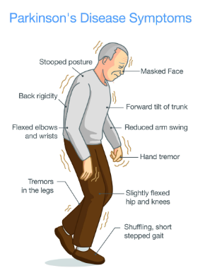
Đặt vấn đề
Who: Bệnh nhân Parkinson, người trên 50 tuổi và dân số già tại Việt Nam (12%).
What:Tầm soát sớm các triệu chứng vận động (run, chậm chạp) vốn thường bị bỏ qua ở giai đoạn đầu.
Where: Thực hiện ngay tại nhà, giảm tải cho các bệnh viện tuyến đầu.
When: Ngay khi có các dấu hiệu lâm sàng (trước khi 60-80% neuron dopamine bị tổn thương).
Why: Chuẩn đoán hiện tại (MDS-UPDRS) còn chủ quan, tốn kém và khó tiếp cận sớm.
How: Sử dụng Camera và AI để định lượng hóa các chỉ số vận động.

Slide 5
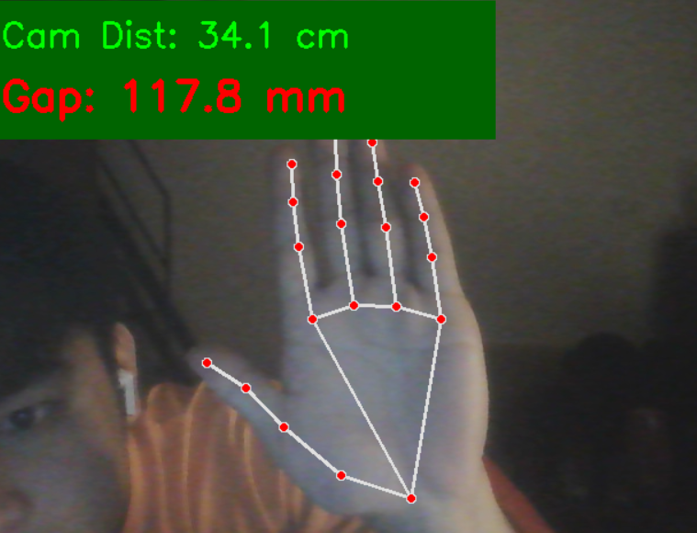
II. Mục tiêu và giải pháp kỹ thuật
Mục tiêu: Xây dựng hệ thống giám sát thời gian thực trên Computer Vision.
Phương pháp:
Trích xuất điểm mấu chốt (Landmarks) trên mặt, tay.
Sử dụng bộ lọc DSP để tính tần số run (4-6 Hz), biên độ vỗ ngón tay.
Phân loại bằng mô hình AI (Bình thường & Cảnh báo sớm)

Slide 6
III. Phân tích yêu cầu hệ thống (Chức năng)
Thu nhận: Video 720p, tối thiểu 30 fps.
Xử lí: Tiền xử lý hình ảnh & Trích xuất tọa độ xương.
Chuẩn đoán: Gán nhãn thông minh kèm xác suất.
Quản trị: Dashboard trực quan, lưu trữ lịch sử và xuất file PDF.

Slide 7
IV. Thông số kỹ thuật dự kiến (Phi chức năng)
Hiệu năng: Độ trễ toàn hệ thống < 100ms (Real-time).
Độ chính xác: Mục tiêu đạt trên 85%.
Giao diện: Tối ưu cho người bệnh (Nút bấm lớn, font > 14pt).
Khả năng mở rộng: Thiết kế dạng Module để thêm cảm biến âm thanh/gia tốc sau này.

Slide 8
V. Tiến độ thực hiện
Tuần 1:
Nghiên cứu tài liệu chuyên ngành về Parkinson.
Xác định các yêu cầu chức năng và phi chức năng.
Lựa chọn công nghệ (Python, MediaPipe, ...)
Tuần 2:
Thiết kế kiến trúc chi tiết của Module thu nhận dữ liệu.
Thu thập/Tìm kiếm tập dữ liệu mẫu (Dataset) về hành vi run tay.

Slide 14
THANK YOU !

